Slide 1





Análisis de datos para optimizar la estrategia de selección de perfiles
Mauricio Carrazza
Aspirante a Analista de Datos

Slide 2




Mejores países para obtener Talents

Slide 3
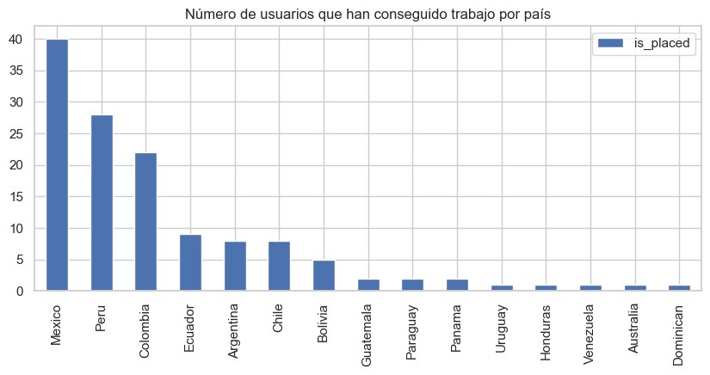
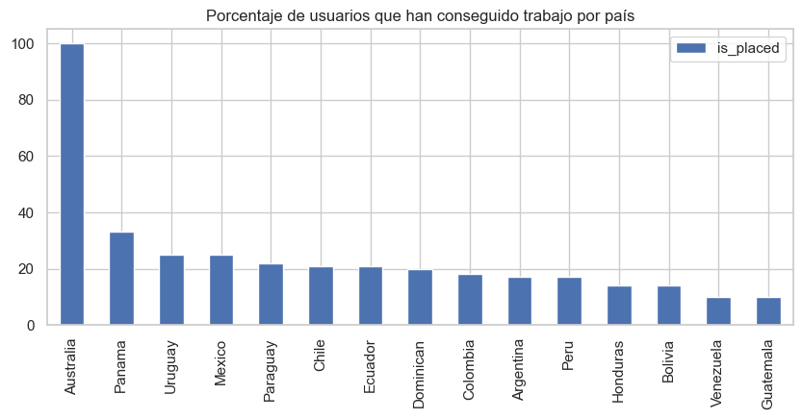
México, Perú y Colombia lideran la lista de usuarios que han conseguido empleo
Todos los “placeds” están en Latinoamérica, a excepción de 1 en Australia
Mexico tiene una leve ventaja como el mejor país para buscar talents.

Slide 4
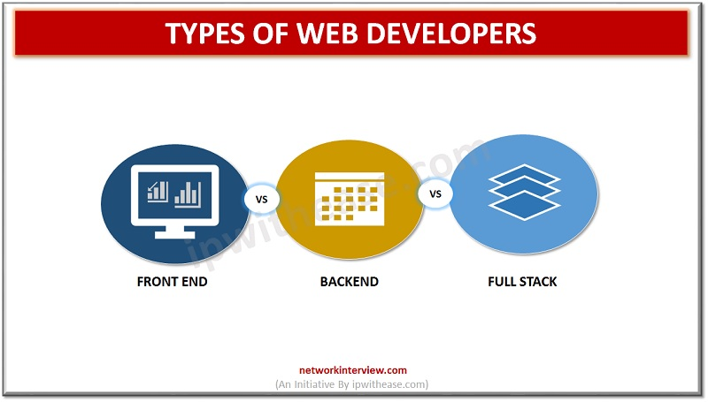
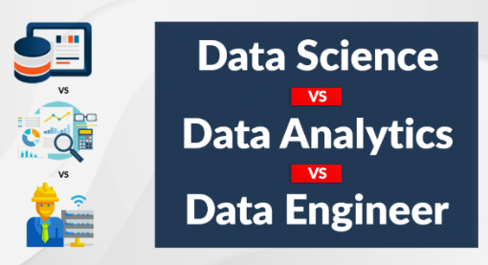
Análisis de tipos de desarrolladores

Slide 5
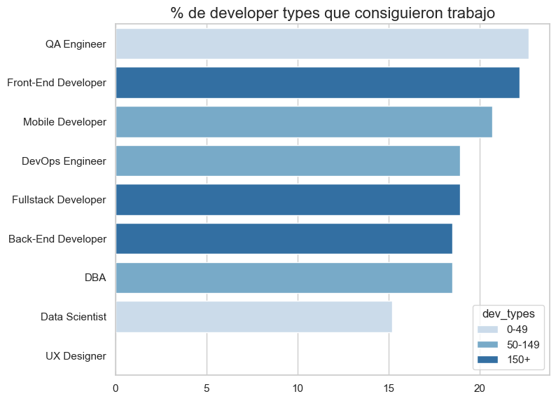
Los Data Scientists son los usuarios que menos consiguen trabajo (15,2%)
Back-End, Fullstack y Front-End son los developer types más comunes en entrar al programa.
De los 13 Talents UX Designers, ninguno consiguió trabajo.

Slide 6
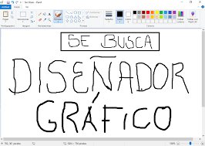
Anuncio reciente de Microsoft, PayPal, Rappi & IBM

Slide 7
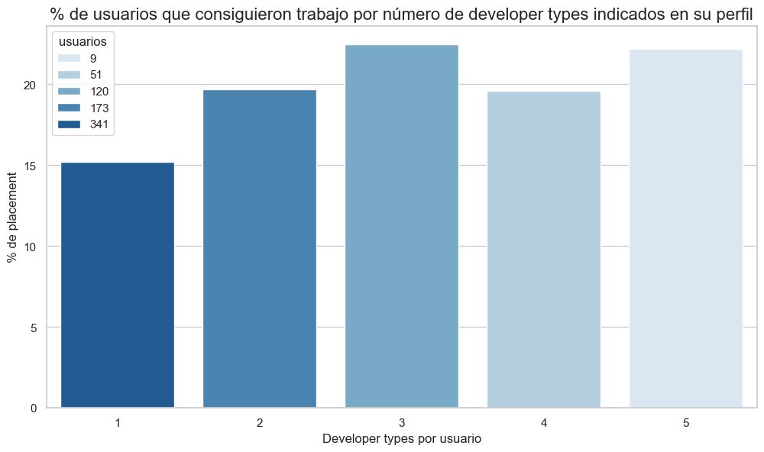
Existe una leve ventaja para los multi-developer types
Los usuarios con solo un developer type tienen un 15% de placement…
…mientras que los multifacéticos rondan el 20%
Casi el 50% de los usuarios que entran al programa solo pertenecen a un developer type.

Slide 8




Skills diferenciadores de developer types

Slide 9
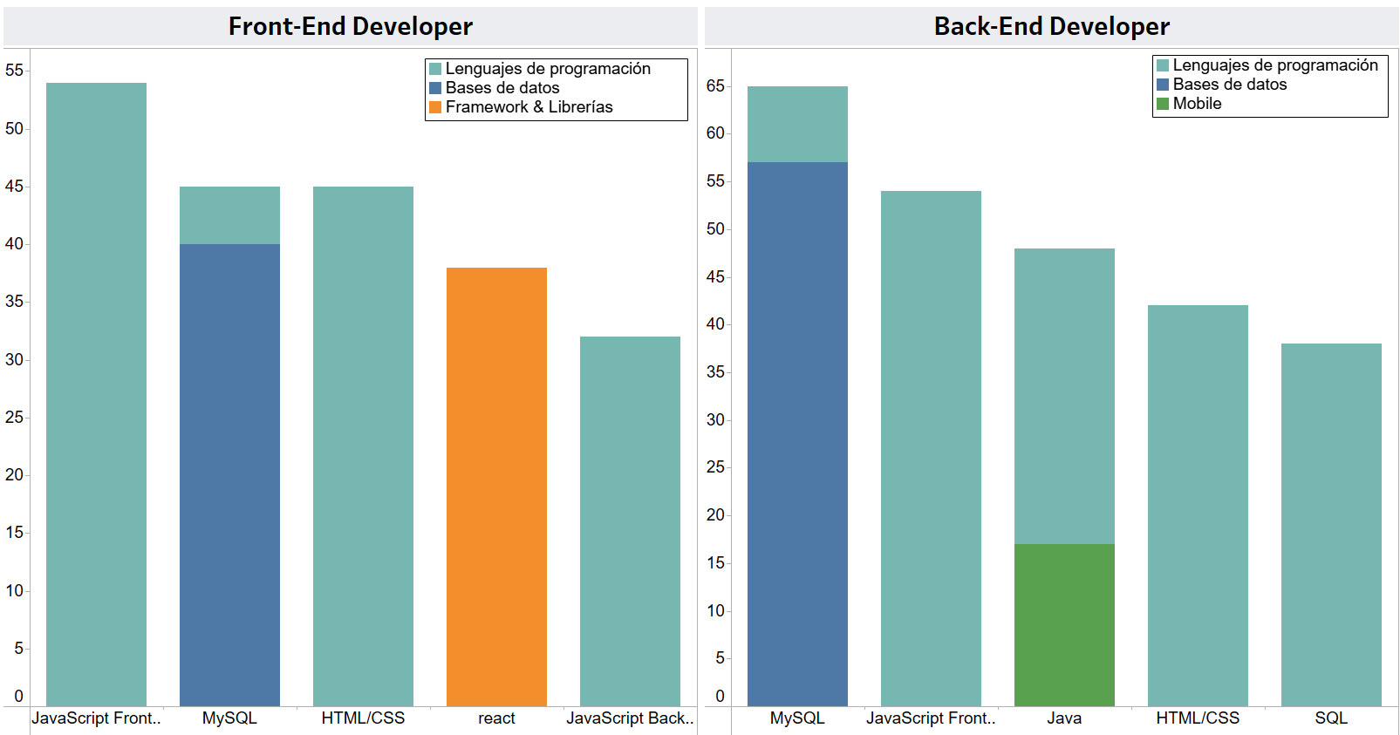
Top 5 Skills de usuarios “placed”

Slide 10
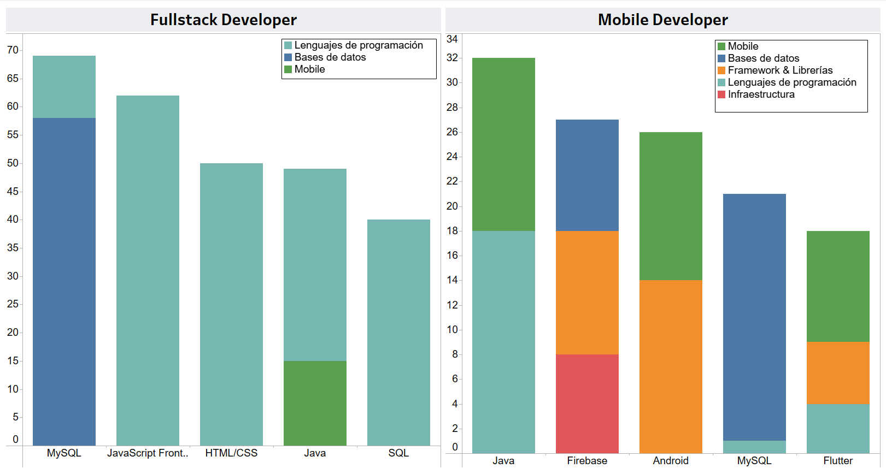
Top 5 Skills de usuarios “placed”

Slide 11
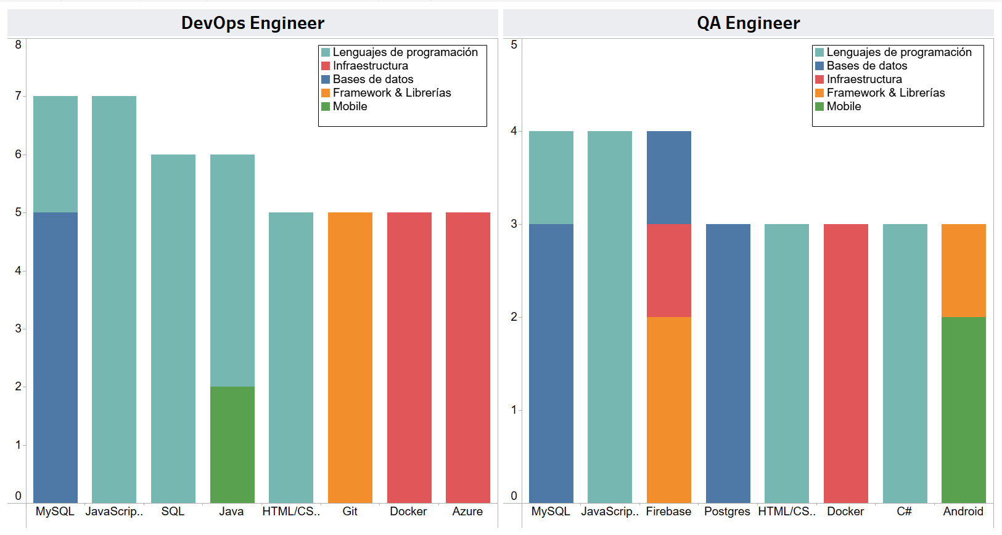
Top Skills de usuarios “placed”

Slide 12
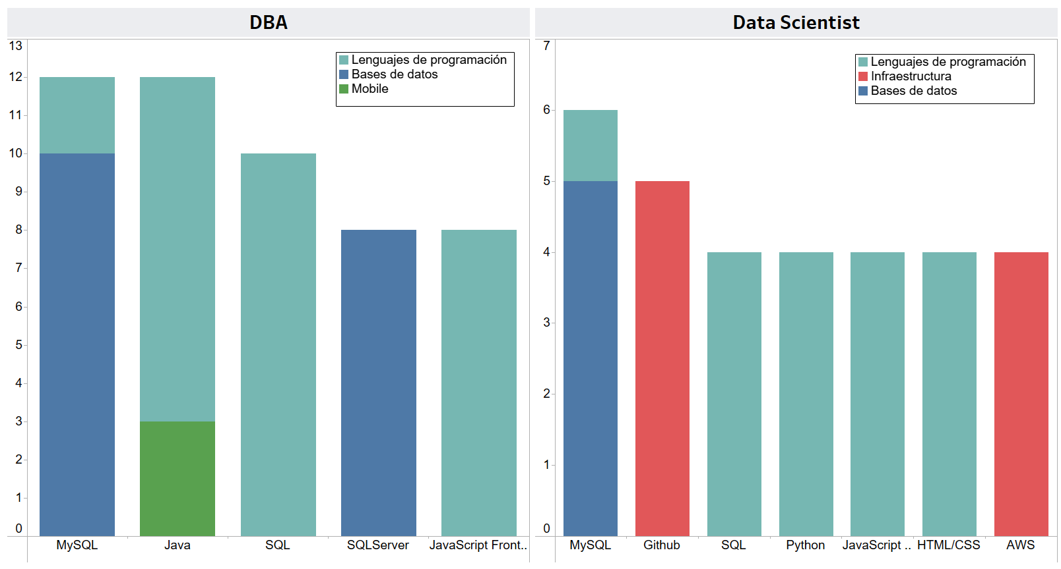
Top 5 Skills de usuarios “placed”

Slide 13



Perfiles de desarrolladores más convenientes

Slide 14
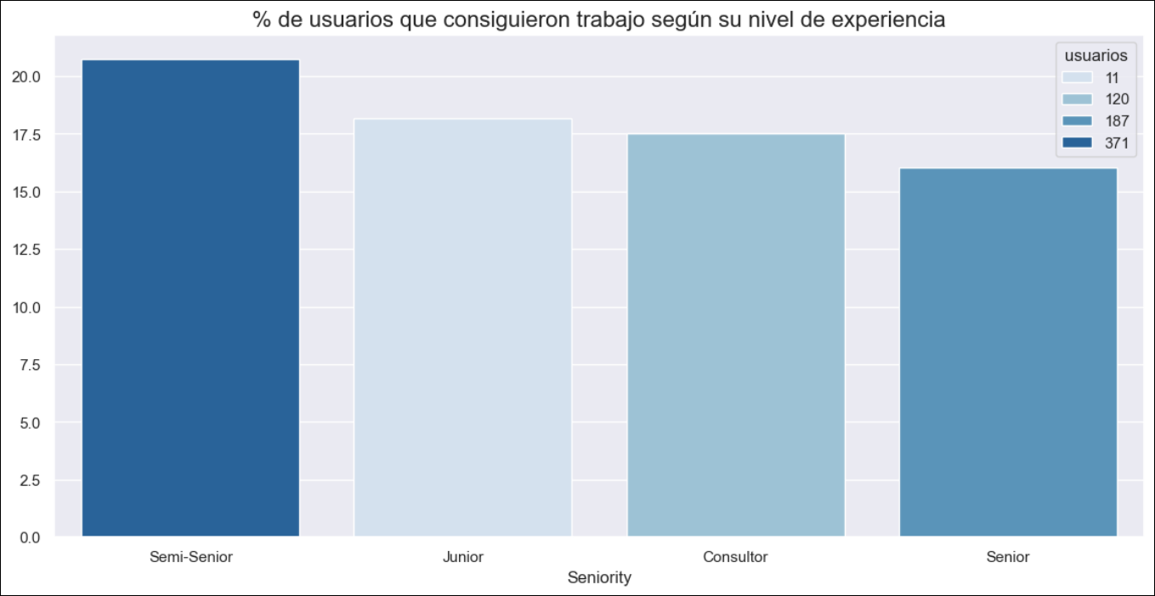
Los usuarios Semi-Senior tienen la mejor tasa de contratación: 20,7%
Sólo 11 Juniors ingresaron al programa, de los cuales 2 consiguieron trabajo
(2-5 años)
(0-1 año)
(+10 años)
(6-9 años)

Slide 15
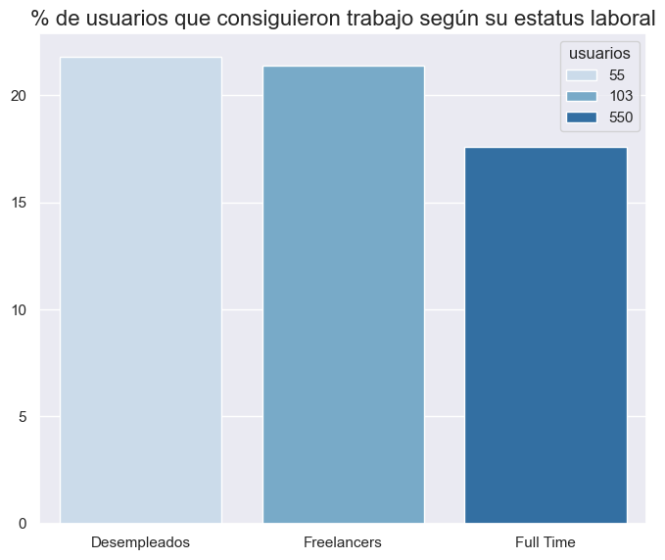
Más del 75% de los usuarios entran al programa teniendo un trabajo Full Time
Sin embargo, los desempleados y freelancers tienen una leve ventaja en % de contratación

Slide 16
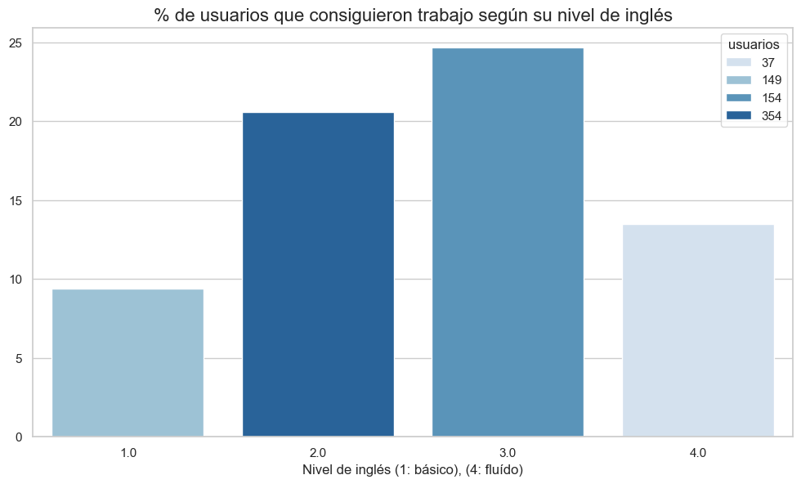

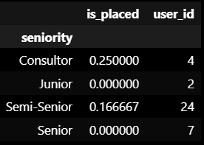
Los talents con Alto nivel de inglés tienen más posibilidades de encontrar trabajo
El nivel de inglés del 51% de los talents (354) es 2: Intermedio

Slide 17
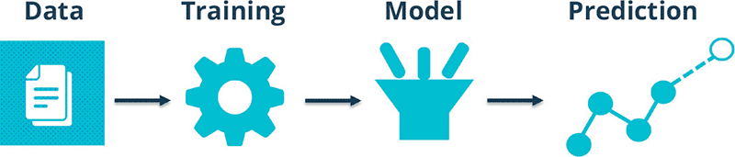
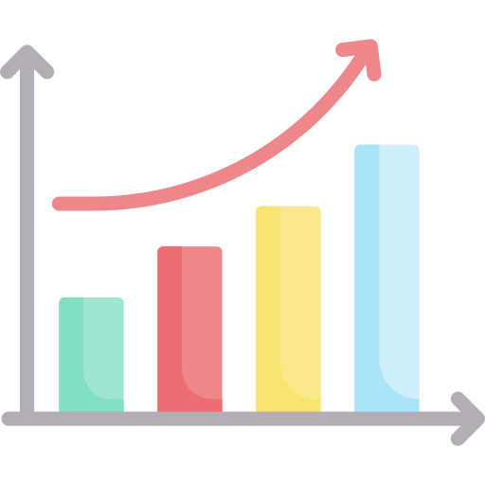
Modelo de clasificación para captar los mejores talentos

Slide 18
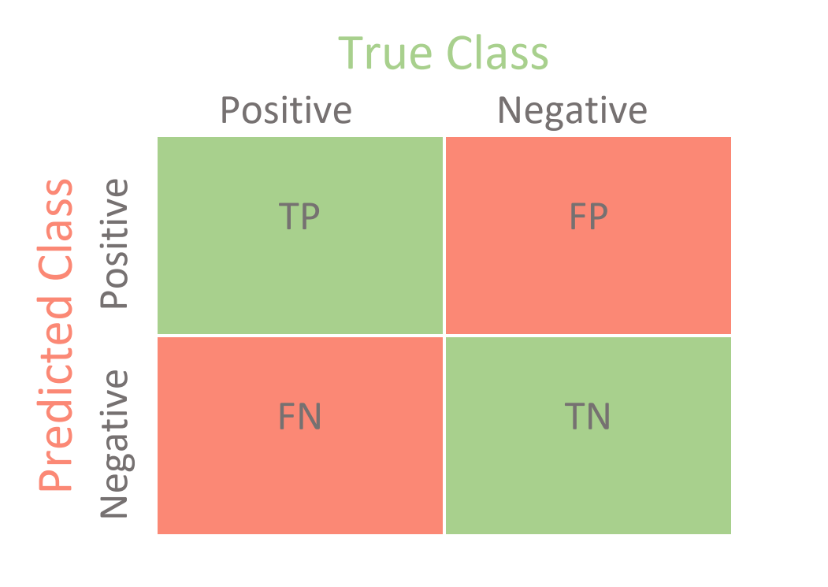
Indicadores de Selección del mejor tipo de Modelo de Clasificación
Se empezará probando una Regresión Logística: adaptación a variables dependientes tipo binaria (Placed / Not Placed)
Se deberán evaluar los siguientes parámetros de desempeño para decidir si utilizar otro tipo de modelo:
Recall: Cuántas clases positivas son predecidas correctamente
Precisión: Cuántas clases fueron positivas entre todas las que predijimos positivas
F1-Score o Sensitividad: Balance entre las dos anteriores
La tasa de captación predicha debe asemejarse a la real: 19,2%

Slide 19
Variables a descartar y a utilizar en el Modelo
Variables a descartar:
skills: demasiadas categorías diferentes (+250) pueden complejizar de más el modelo. Además ya sabemos como relacionar los skills más relevantes a través del developer_type, gracias al análisis previo.
user_status: ya que contiene la variable a predecir (is_placed)
Variables independientes a utilizar:
Numéricas:
experience_years, english_level, dt_count
Categóricas:
working_status, country, developer_type (generar dummies multiples)
Variable a predecir: is_placed

Slide 20
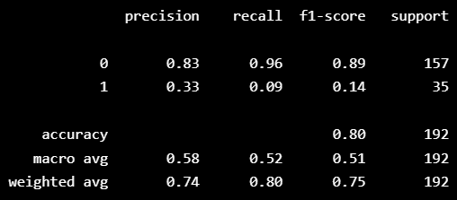
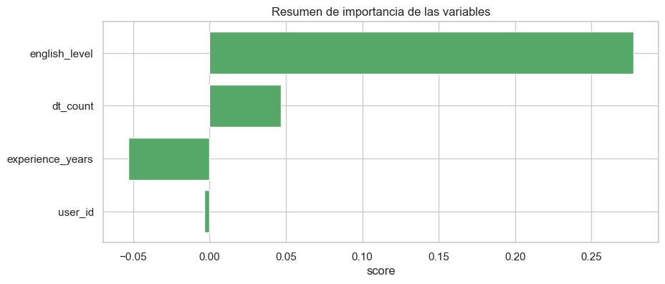
Desempeño del Modelo y Cuantificación de importancia de las variables
El mejor modelo fue obtenido utilizando únicamente las variables numéricas. Es decir, las variables categóricas no aportaron ninguna capacidad de predicción.
Este modelo no es funcional debido a los indicadores de desempeño de la clase 1 (Placed).
El orden de importancia en la predicción lo dan estas variables en el siguiente orden:
english_level, experience_years y dt_count

Slide 21
Recomendaciones Finales

Slide 22


Variables para agregar al Análisis
Existentes en el dataset:
user_activated_at: convertirla a "número de días/meses que el usuario lleva en Talently"
Variables nuevas por investigar:
Salario actual
Último salario
Expectativa salarial
Ha trabajado en un empresa global? (Si/No)
Developer type principal
Mes de contratación (Solo para placed users)

Slide 23
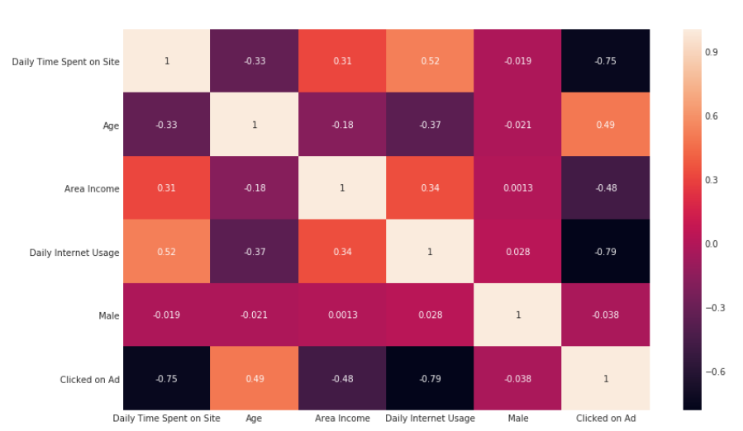
Recomendaciones sobre el Modelo
Probar otros tipos de modelo de Clasificación.
Estudiar la correlación entre las variables independientes y eliminar las altamente correladas.
Agregar las variables mencionadas en la lámina anterior.
Seguir tomando registros para agregar más observaciones (usuarios) al modelo.

Slide 24
Conclusiones
Los perfiles de desarrollador con más posibilidades son los que poseen un alto nivel de inglés y los Semi-Senior (2-5 años de experiencia).
Los mejores países para conseguir Talents son México, Perú y Colombia. Sin embargo, hay muy pocos registros de los demás como para descartarlos.
Todos los tipos de developer type exitosos cuentan con un skillset muy variado. Al momento de seleccionar, se debe tomar en cuenta más a los que posean los Top Skills.
Los UX Designers y Data Scientists son los que menos consiguen trabajo.
Tener más de un developer type incrementa las posibilidades de ser contratado.
La variable con mayor peso en la predicción fue el nivel de inglés.
Se debe seguir trabajando en el modelo para poder lograr una capacidad de predicción aceptable.

Slide 25
¡Muchas gracias por su atención!
Mauricio Carrazza
Aspirante a Analista de Datos

